Slide 1
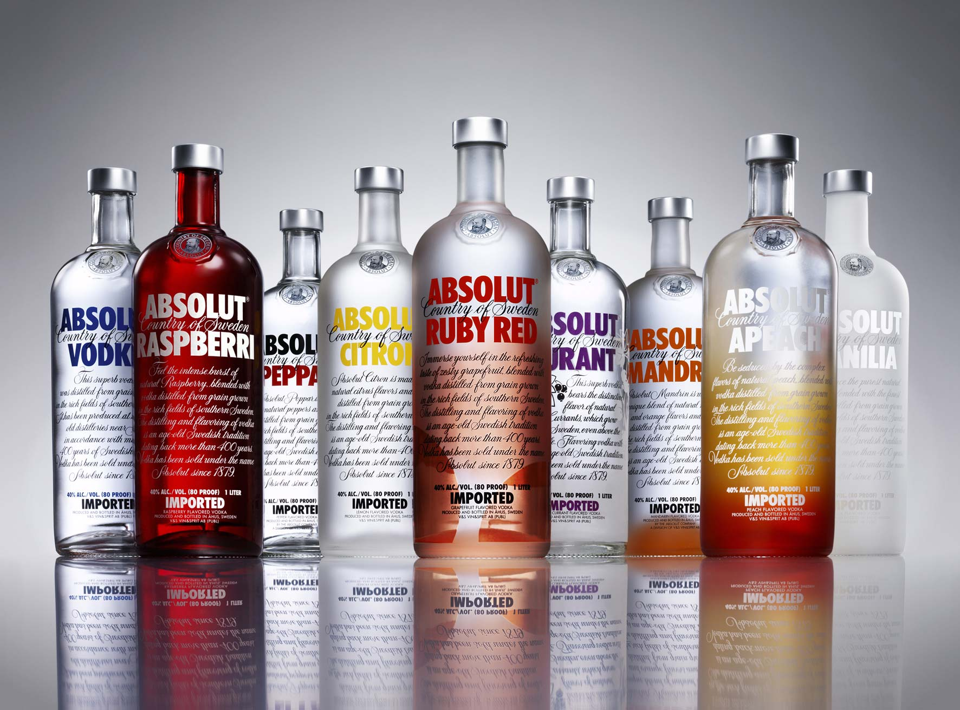
영상처리를 이용한 Vodka 검색 애플리케이션 개발
Vodka search Application
캡스톤디자인
박지호 최영재 이혜성

Slide 2
[CONTENTS]
1. 아이디어 제안
2. 보드카(Vodka)
3. App 제작배경
4. 개발내용
5. 개발 환경
6. 업무 분담
7. 개발 일정

Slide 3
1. 아이디어 제안

Slide 4
1
1. 아이디어 제안
보드카를 검색 할 수 있는 모바일 어플리케이션 개발
많은 종류의 보드카 존재
많은 보드카들에 대한 정보를 담은 APP X
카메라로 사진을 찍으면 정보를 띄워주는 App 개발
보드카에 대한 접근성 증가

Slide 5
2. Vodka

Slide 6
2
2. 보드카(Vodka) 란??
양주: 서양식으로 제조한 술 (증류주)
증류주: 양조주를 증류기에 끓여 정제한 술
보드카(Vodka)
보드카(Vodka), 위스키(Whiskey), 럼(Rum),진(Gin), 데킬라(Tequila), 브랜디(Brandy)
도수가 높기에 다른 술들과 섞어서도 많이 마심

Slide 7
3. App 제작배경

Slide 8
3
3. App 제작 배경
와인에 관한 정보, App만 다양하다
-보드카 도수, 가격등 기본적인 정보
-맛있게 먹는 법, 리뷰 등 정보가 많지 않다

Slide 9
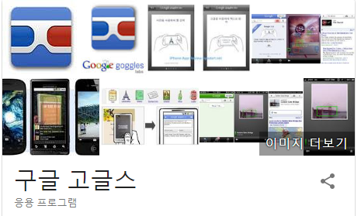
4
3. App 제작 배경
보드카에 정보에 대한 접근성 증가
애플리케이션 개발로 인한 접근성 증가
사진촬영으로 손쉽게 보드카 검색
보드카에 대한 친숙함 증가
어디서든 쉽게 정보에 접근 가능

Slide 10
4. 개발 내용

Slide 11
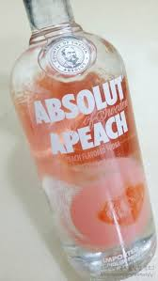
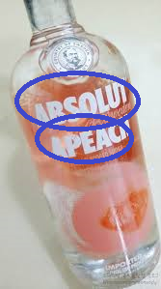
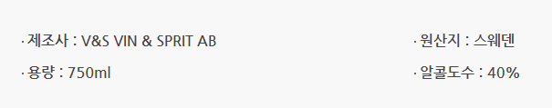
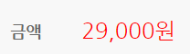
5
4. 개발 내용
1. 촬영한 사진으로 보드카 검색
핸드폰의 카메라로 라벨 사진을 찍으면 라벨의 글자를 인식하여 술에 대한 정보를 표시
ABSOLUT APEACH
-라벨 이미지에서 글자 부분 찾기
-글자를 찾아서 판독하여 텍스트로 전환
-전환된 술의 이름을 가지고 술에 관한 정보 표시

Slide 12

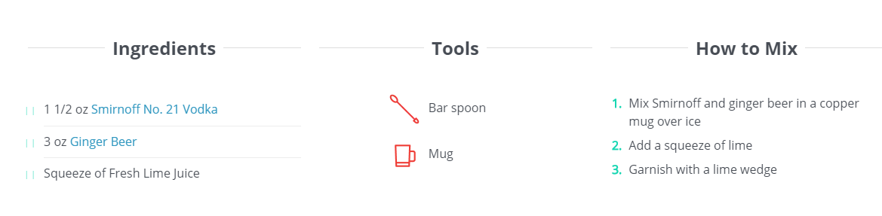
6
4. 개발 내용
2. 칵테일 레시피 보여주기
칵테일 정보들을 담은 Activity를 생성하여 알고 싶은 칵테일 정보를 누르면 정보를 표시해준다.
레시피 게시판으로 이동하는 버튼 생성
레시피 목록 보여줌
칵테일 이름을 누르면 칵테일에 대한 정보를 표시

Slide 13
7
4. 개발 내용
3. 가격대별 보드카 보여주기
비슷한 가격대의 보드카 정보들을 간략하게 보여준다
- 가격정보를 바탕으로 비슷한 가격대의 술들을 2-3개 보여준다

Slide 14
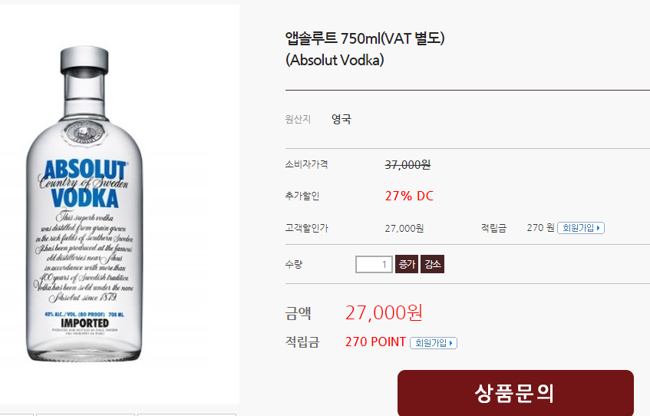
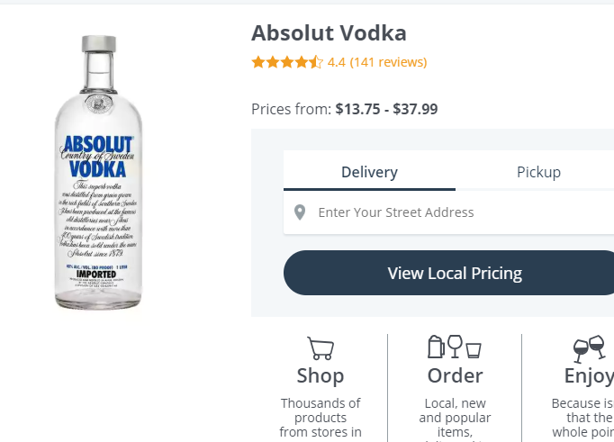
8
4. 개발 내용
4. 술 판매 사이트 보여주기
해당 술의 판매 사이트를 보여준다
- 술의 가격을 쉽게 비교
- 술의 판매 사이트를 2~3개 링크를 걸어준다

Slide 15
5. 개발 환경

Slide 16
9
5. 개발환경
OpenCV 3.4.3(Visual Studio 2017)
Python 3
Android Studio 3.1.4
MySQL 5.7.23
Eclipse EE IDE
Raspberrypi 4.14
Apach-tomcat-9.0.11

Slide 17
6.업무 분담

Slide 18

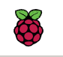
10
6. 업무 분담
박지호
보드카 데이터 셋
안드로이드 GUI
라즈베리 파이 서버 구현
술 판매 사이트 나타내주기

Slide 19
11
6. 업무 분담
최영재
보드카 데이터 셋
라즈베리 파이 서버 구현
opencv로 라벨 인식 기능 구현
칵테일 레시피 기능 구현

Slide 20

12
6. 업무 분담
이혜성
openCV로 라벨 인식 기능 구현
게시판 기능 구현
-서버에서 mySQL 이용한 DB관리
가격대별 보드카 보여주는 기능 구현
레포트 및 발표자료 작성

Slide 21
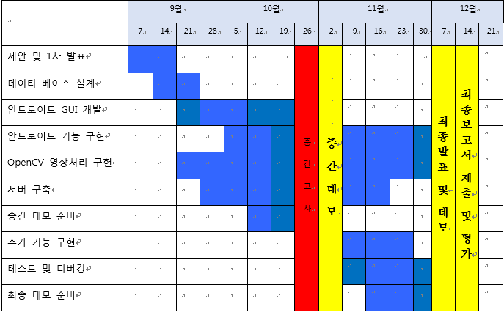
13
7. 개발 일정
데이터 베이스 설계
2. 안드로이드 GUI 개발 및 OpenCV 영상처리 구현
3. 라즈베리 파이에 서버 구축
4. 안드로이드 기능 구현
5. 데모 및 발표 준비

Slide 22
Q & A
Vodka search Application
박지호 최영재 이혜성

